Slide 1
Изложение Снеговик
2 класс ∙ Развитие речи

Slide 2
Снеговик.
Весь день шёл мягкий пушистый снег. Дети решили слепить снеговика. Мальчики скатали три снежных кома и положили их друг на друга. Девочки сделали из угольков глаза, из морковки – нос, из веток – рот. На голову надели старое ведро. В руку дали метлу. Хороший получился снеговик!

Slide 3
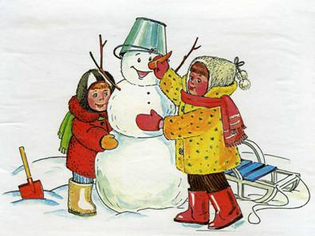
Отвечай на вопросы к тексту.
Весь день шёл мягкий пушистый снег. Дети решили слепить снеговика. Мальчики скатали три снежных кома и положили их друг на друга. Девочки сделали из угольков глаза, из морковки – нос, из веток – рот. На голову надели старое ведро. В руку дали метлу. Хороший получился снеговик!
Какая была погода?
Что задумали сделать дети?
Как это происходило?

Slide 4
Объясните правописание слов
Весь день шёл мягкий пушистый снег. Дети решили сл_пить сн_говика. Мальчики ск_тали три снежных кома и пол_жили их друг на друга. Девочки сделали из угольков гл_за, из морковки – нос, из веток – рот. На гол_ву надели старое в_дро. В руку дали м_тлу. Хороший получился снеговик!
е
е
а
о
а
о
е
е

Slide 5
Объясните правописание слов
Запомните написание слов:
решили, положили, шёл
Объясните написание согласных в словах:
мягкий, снег, друг, нос, рот

Slide 6
Ответьте на вопросы предложениями из текста
Снеговик.
Весь день шёл мягкий пушистый снег. Дети решили слепить снеговика. Мальчики скатали три снежных кома и положили их друг на друга. Девочки сделали из угольков глаза, из морковки – нос, из веток – рот. На голову надели старое ведро. В руку дали метлу. Хороший получился снеговик!
Какой снег шёл весь день?
Что решили делать дети?
Что сделали мальчики?
Что сделали девочки?
Что надели снеговику на голову?
Что ему дали в руки?
Какой получился снеговик?

Slide 7
Ответьте на вопросы письменно, используя слова - помощники
Какой снег шёл весь день?
мягкий пушистый
Что решили делать дети?
слепить снеговика
Что сделали мальчики?
скатали, положили
Что сделали девочки?
глаза, нос, рот
Что надели снеговику на голову?
старое ведро
Что ему дали в руки?
метлу
Какой получился снеговик?
Хороший

Slide 8
Прочти текст, который получился

Slide 9
РЕСУРСЫ:
Для шаблона:
http://nnm.ru/blogs/_tigerrr_/zimnie_vektornye_fony_/
Автор шаблона Коровина И.Н. http://corowina.ucoz.com/
Для презентации:
Н.Н.Максимук. Сборник изложений по русскому языку 2-4 классы. Минск «Асар» 1995г.
Дети лепят снеговика http://sch816.mskzapad.ru/collective/pedagogical_collective/personalpages/nachal_naya_shkola/kuvaeva_anastasiya_aleksandrovna/materials/konspekty_urokov/urok_razvitiya_rechi_v_3-m_klasse_1_4_po_teme_sochinenie_po_kartine_zimnie_zabavy/
Снеговик http://ex-tm.ucoz.ru/load/photoshop/ikonki/ikonka_snegovika_dlja_fotoshopa/33-1-0-1784
Снег анимация http://clousolofex.uol.ua/text/8215338/animatsiya-snega-na-prozrachnom-fone/

